Slide 1

DEPARTAMENTO DE ELÉCTRICA, ELECTRÓNICA Y TELECOMUNICACIONES
CARRERA DE INGENIERÍA EN ELECTRÓNICA Y TELECOMUNICACIONES
DESARROLLO Y ANÁLISIS DE SISTEMAS DE ESTIMACIÓN Y DETECCIÓN DE OBJETIVOS DE RADAR MEDIANTE ALGORITMOS DE MACHINE Y DEEP LEARNING
AUTORES:
AGUIRRE SILVA HERNÁN GUILLERMO
GALLEGOS MOYA SANTIAGO ANDRÉS
JULIO 2019

Slide 2
OBJETIVOS
INTRODUCCIÓN
FUNDAMENTACIÓN TEÓRICA
METODOLOGÍA
RESULTADOS
CONCLUSIONES

Slide 3
Objetivo General
Desarrollar un sistema de detección de objetivos de radar mediante la utilización de algoritmos de Machine Learning y Deep Learning.
Objetivos Específicos
Investigar y analizar algoritmos existentes de Machine Learning y Deep Learning.
Generar una base de datos de señales de radar
Etiquetar las ventanas generadas de las señales de radar.
Realizar la extracción de características.
Determinar los parámetros de entrenamiento óptimos.
Analizar y comparar los resultados obtenidos de los algoritmos.
Comparar los resultados obtenidos con las técnicas bayesianas tradicionales (AR LMS MEAN).

Slide 4
OBJETIVOS
INTRODUCCIÓN
FUNDAMENTACIÓN TEÓRICA
METODOLOGÍA
RESULTADOS
CONCLUSIONES

Slide 5
Detección de objetivos de radar
Nuevos modelos matemáticos desarrollados en los últimos años.
Avances que hacen más robustos a los sistemas frente al ruido.
Desarrollo de sistemas independientes y autosustentables de supervisión humana.
Técnicas de aprendizaje de maquina y redes neuronales facilitan la implementación de clasificadores de objetivos de radar.

Slide 6
OBJETIVOS
INTRODUCCIÓN
FUNDAMENTACIÓN TEÓRICA
METODOLOGÍA
RESULTADOS
CONCLUSIONES

Slide 7
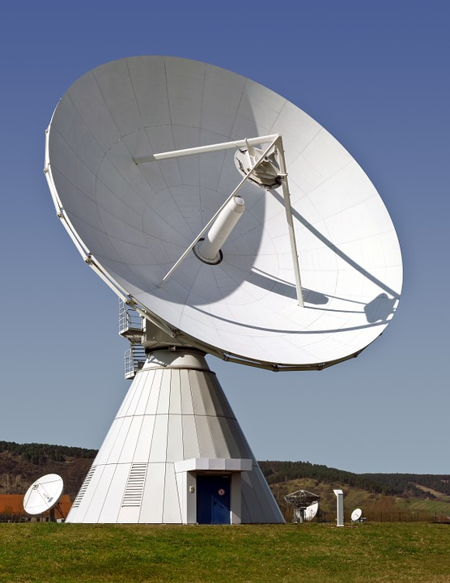
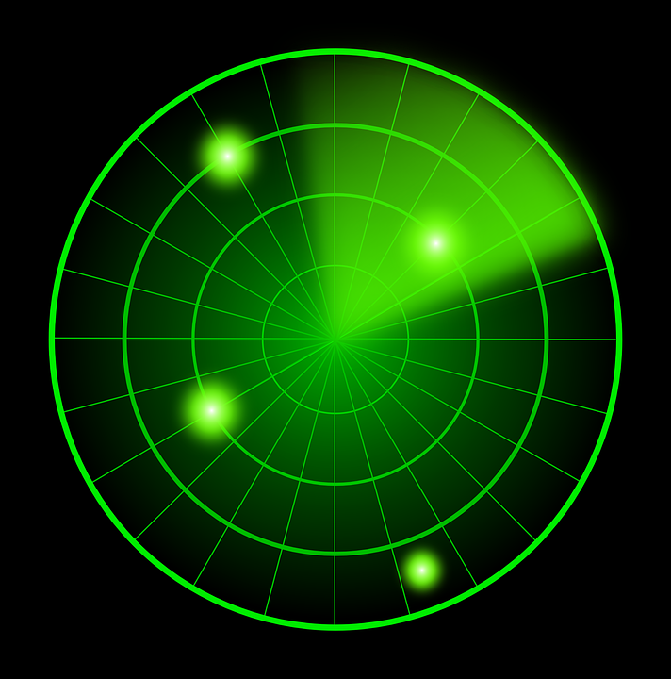
Radar
Sistema Electromagnético
Detección
Localización
Reconocimiento
Transmite señales
Recibe ecos
Analizar y procesar

Slide 8
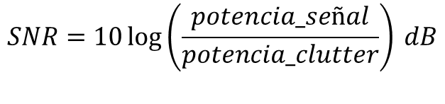
Clutter
Ecos no deseados
Tierra
Mar
Lluvia
Animales
Auroras Boreales
SNR
Relación:
Señal Radar
Señal Clutter
$$SNR=10\log\left(\frac{potencia_señal}{potencia_clutter}\right) dB$$

Slide 9
Preprocesamiento
Manipulación y Análisis
Señal de Entrada
Extracción de Características
Extracción de propiedades
Tiempo y Frecuencia
Media
Desviación Estándar
Desviación Media Absoluta
Valor Máximo
Valor Mínimo
Energía
Rango Intercuartílico
Entropía
Modelo Autorregresivo (Burg)
Frecuencia Media

Slide 10
Machine Learning
Supervisado
Clasificación
Regresión
No Supervisado
Clustering
Técnicas
Algoritmos

Slide 11
Condición
Condición
Condición
Árboles de Decisión
Condición
Condición
Condición
Condición
Condición
Condición
Algoritmo rápido de predicción.
Busca característica más importante.
Propenso a sobreajuste.
Árboles: Subconjunto aleatorio de datos.
Característica: Votación.
Evita sobreajuste
Datos
Condición
Condición
Condición
Condición
Condición
Bosques Aleatorios
Condición
Condición
Condición
Condición
Condición
Condición
Condición
Condición

Slide 12
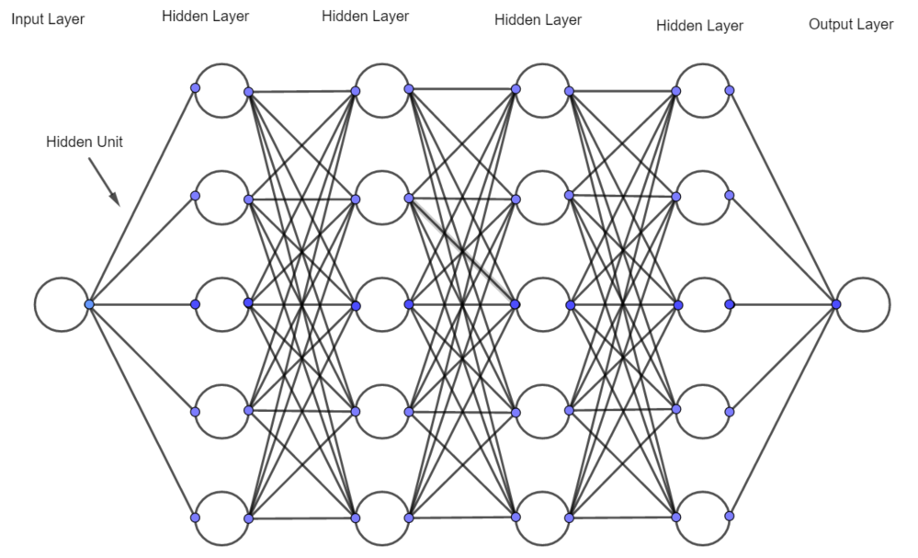
Redes Neuronales de Deep Learning
Algoritmo de predicción que extrae las características de las señales de entrada mediante la modificación de sus pesos internos.
Algoritmos de complejidad y rendimiento ajustables a diferentes situaciones de la señales de entrada.

Slide 13
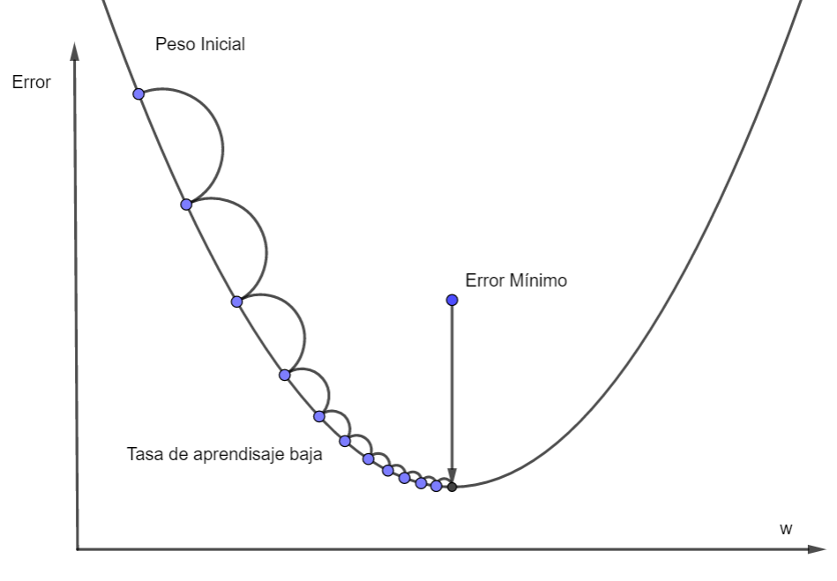
Aprendizaje adaptativo y redes LSTM
Permite un aprendizaje más rápido y efectivo en rendimiento en la estabilización de resultados .
Algoritmo con diferentes capas cada una con su función específica de extracción de características.
Sequence Input
LSTM
Fully Connected
Softmax
Classification

Slide 14
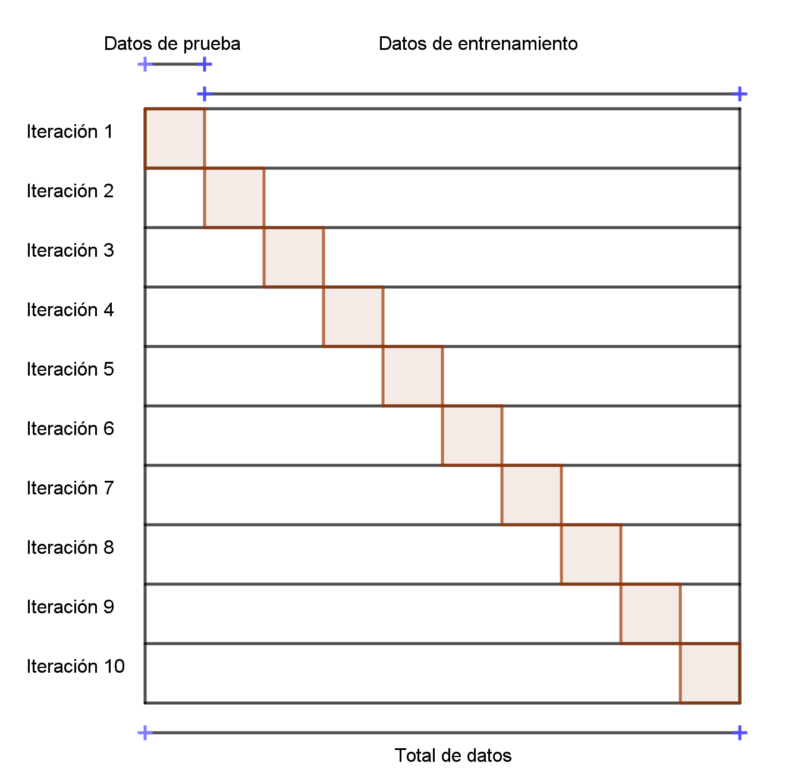
Validación de datos
Reducción de la variabilidad de resultados mediante algoritmos de k-fold.
Partición de datos necesaria para el entrenamiento y prueba de los algoritmos implementados.

Slide 15
OBJETIVOS
INTRODUCCIÓN
FUNDAMENTACIÓN TEÓRICA
METODOLOGÍA
RESULTADOS
CONCLUSIONES

Slide 16
SKYGUARD
6400 muestras: 360° del radar
43 muestras corresponden a objetivo
SNR
-5 a 15 dB
Clutter
Clásico de suelo
Coeficiente de 0,9

Slide 17
Machine Learning
Deep Learning
Señal de Radar
Extracción de Características
Entrenamiento del Sistema
Análisis de Resultados
Señal de Radar
Entrenamiento del Sistema
Análisis de Resultados

Slide 18
OBJETIVOS
INTRODUCCIÓN
FUNDAMENTACIÓN TEÓRICA
METODOLOGÍA
RESULTADOS
CONCLUSIONES

Slide 19
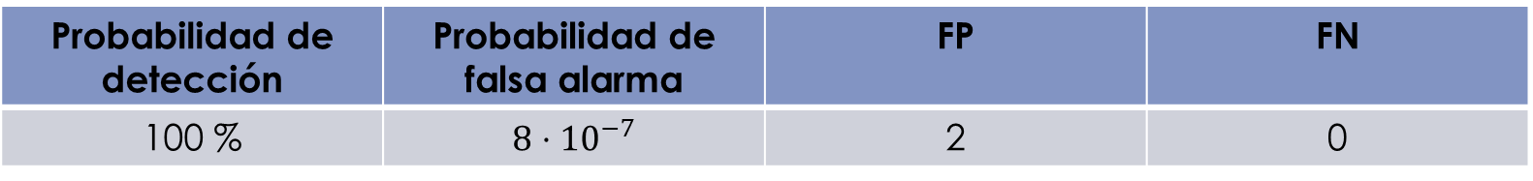
MACHINE LEARNING: Caso 1 (Fase y cuadratura)
Parámetro | Valor
SNR (dB) | 0
Número de datos | 5000000
Número de características | 26
Tasa de validación k-fold | 10
Probabilidad de detección | Probabilidad de falsa alarma | FP | FN
100 % | $$8⋅{10}^{−7}$$ | 2 | 0
Tiempo: 24 horas

Slide 20
MACHINE LEARNING: Caso 2 (Fase y cuadratura)
Parámetro | Valor
SNR (dB) | -5, -4, -3, -2, -1, 0, 1, 3, 5, 8, 10, 12, 14, 15
Número de datos | 2000000
Número de características | 26
Tasa de validación k-fold | 10
Tiempo: 7 horas por cada SNR

Slide 21
MACHINE LEARNING: Caso 2 (Fase y cuadratura)
SNR (dB) | Probabilidad de detección | FN
-5 | 99,9956 % | 44
-4 | 99,9978 % | 22
-3 | 99,9993 % | 7
-2 | 99,9996 % | 4
-1 | 100 % | 0

Slide 22
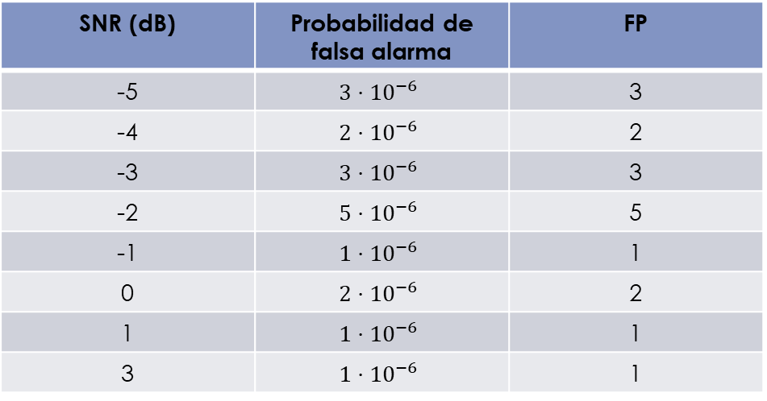
MACHINE LEARNING: Caso 2 (Fase y cuadratura)
SNR (dB) | Probabilidad de falsa alarma | FP
-5 | $$3⋅{10}^{−6}$$ | 3
-4 | $$2⋅{10}^{−6}$$ | 2
-3 | $$3⋅{10}^{−6}$$ | 3
-2 | $$5⋅{10}^{−6}$$ | 5
-1 | $$1⋅{10}^{−6}$$ | 1
0 | $$2⋅{10}^{−6}$$ | 2
1 | $$1⋅{10}^{−6}$$ | 1
3 | $$1⋅{10}^{−6}$$ | 1

Slide 23
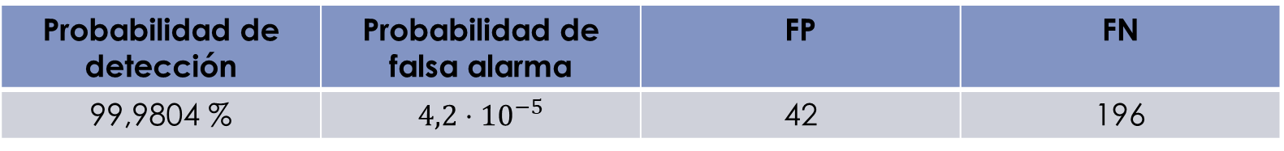
MACHINE LEARNING: Caso 3 (Amplitud)
Parámetro | Valor
SNR (dB) | 0
Número de datos | 2000000
Número de características | 26
Tasa de validación k-fold | 10
Probabilidad de detección | Probabilidad de falsa alarma | FP | FN
99,9804 % | $$4,2⋅{10}^{−5}$$ | 42 | 196
Tiempo: 5 horas

Slide 24
DEEP LEARNING: Prueba de Hidden Layers
Parámetro | Valor
SNR (dB) | -5, -4, -3, -2, -1, 0, 1, 3, 5, 8, 10, 12, 14, 15
Número de datos | 2000000
Tasa de validación k-fold | 10
Cantidad de Hidden Units | 150
Tasa de aprendizaje fijo | 0.00001
Épocas de entrenamiento | 10
Tiempo: 11 horas por cada SNR

Slide 25
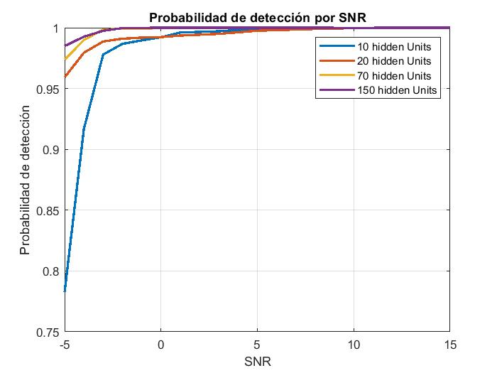
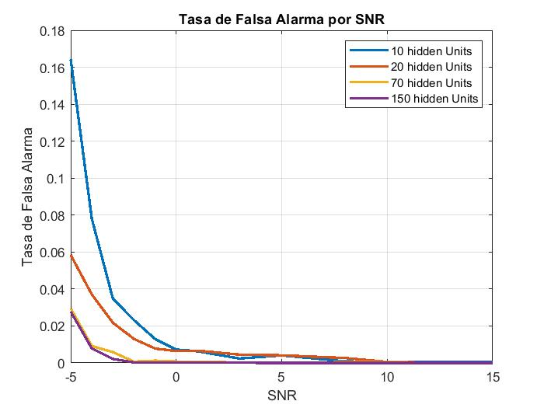
Resultados Hidden Layers
Probabilidad de detección -5 dBs
10 Hidden Layers : 78,2674%
150 Hidden Layers : 98,4909%
Probabilidad de falsa alarma -5 dBs
10 Hidden Layers : 0.16427
150 Hidden Layers : 0.027757

Slide 26
DEEP LEARNING: Caso 1 (Fase y cuadratura)
Parámetro | Valor
SNR (dB) | 0
Número de datos | 5000000
Número de características | 26
Tasa de validación k-fold | 10
Cantidad de Hidden Units | 150
Tasa de aprendizaje adaptativo | 0.1
Épocas de entrenamiento | 10
Probabilidad de detección | Probabilidad de falsa alarma | FP | FN
100 % | $$4⋅{10}^{−7}$$ | 1 | 0
Tiempo: 36 horas

Slide 27
DEEP LEARNING: Caso 1 (Fase y cuadratura)
Parámetro | Valor
SNR (dB) | 0
Número de datos | 5000000
Número de características | 26
Tasa de validación k-fold | 10
Cantidad de Hidden Units | 150
Tasa de aprendizaje adaptativo | 0.1
Épocas de entrenamiento | 10
Probabilidad de detección | Probabilidad de falsa alarma | FP | FN
100 % | $$4⋅{10}^{−7}$$ | 1 | 0
Tiempo: 36 horas

Slide 28
DEEP LEARNING: Caso 2 (Fase y cuadratura)
Parámetro | Valor
SNR (dB) | -5, -4, -3, -2, -1, 0, 1, 3, 5, 8, 10, 12, 14, 15
Número de datos | 2000000
Número de características | 26
Tasa de validación k-fold | 10
Cantidad de Hidden Units | 150
Tasa de aprendizaje adaptativo | 0.1
Épocas de entrenamiento | 10
Tiempo: 16 horas por cada SNR

Slide 29
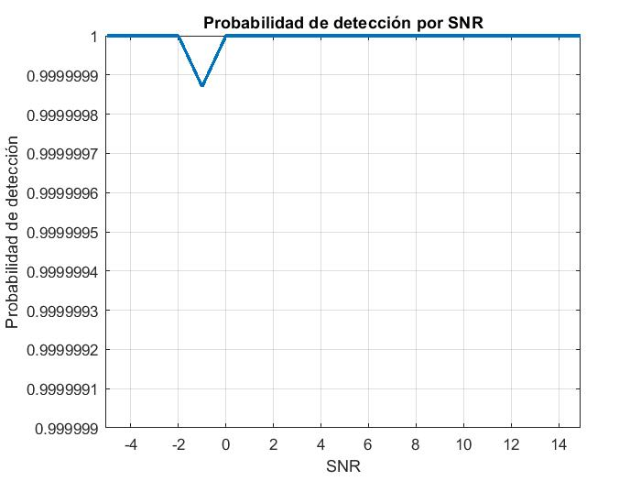
DEEP LEARNING: Caso 2 (Fase y cuadratura)
SNR (dB) | Probabilidad de detección | FN
-5 | 99,9956 % | 0
-4 | 99,9978 % | 0
-3 | 99,9993 % | 0
-2 | 99.999987% | 1
-1 | 100 % | 0

Slide 30
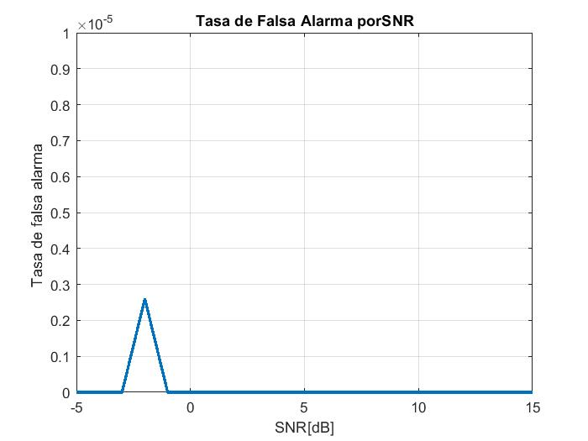
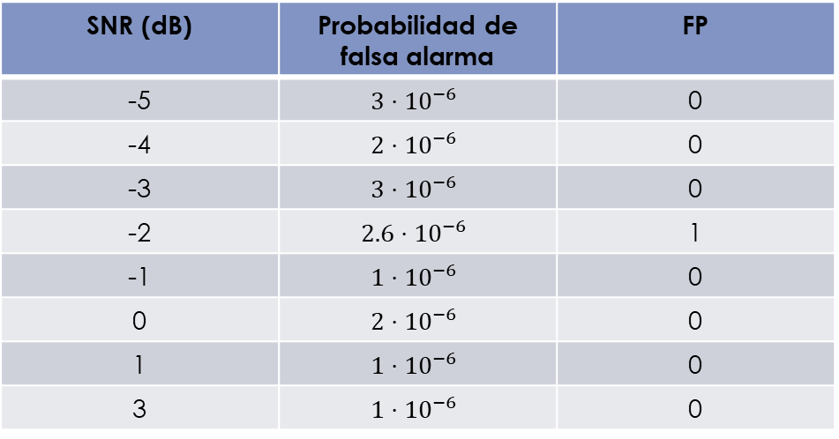
MACHINE LEARNING: Caso 2 (Fase y cuadratura)
SNR (dB) | Probabilidad de falsa alarma | FP
-5 | $$3⋅{10}^{−6}$$ | 0
-4 | $$2⋅{10}^{−6}$$ | 0
-3 | $$3⋅{10}^{−6}$$ | 0
-2 | $$2.6⋅{10}^{−6}$$ | 1
-1 | $$1⋅{10}^{−6}$$ | 0
0 | $$2⋅{10}^{−6}$$ | 0
1 | $$1⋅{10}^{−6}$$ | 0
3 | $$1⋅{10}^{−6}$$ | 0

Slide 31
MACHINE LEARNING: Caso 3 (Amplitud)
Parámetro | Valor
SNR (dB) | 0
Número de datos | 2000000
Número de características | 26
Tasa de validación k-fold | 10
Cantidad de Hidden Units | 150
Tasa de aprendizaje adaptativo | 0.1
Épocas de entrenamiento | 10
Probabilidad de detección | Probabilidad de falsa alarma | FP | FN
99,9951 % | $$2⋅{10}^{−5}$$ | 20 | 49
Tiempo: 11 horas

Slide 32
Comparación de sistemas (Machine Learning, Deep Learning y AR LMS Mean)
SNR | Machine Learning | Deep Learning | AR LMS Mean
-5 | 0.9999765 | 1 | 0.01656
-4 | 0.999988 | 1 | 0.05383
-3 | 0.999995 | 1 | 0.14027
-2 | 0.9999955 | 1 | 0.29305
-1 | 0.9999995 | 0.99999987 | 0.50146
0 | 0.999999 | 1 | 0.70681
1 | 0.9999995 | 1 | 0.85614
3 | 0.9999995 | 1 | 0.97782
5 | 1 | 1 | 0.99781
8 | 1 | 1 | 0.99987
10 | 1 | 1 | 1
12 | 1 | 1 | 1
14 | 1 | 1 | 1
15 | 1 | 1 | 1
Tiempos de ejecución (horas)
 | Machine Learning | Deep Learning | Comparación porcentual
5 millones | 24 | 52 | 216.6666667
2 millones (fase y cuadratura) | 7 | 16 | 228.5714286
2 millones (amplitud) | 5 | 11 | 220

Slide 33
OBJETIVOS
INTRODUCCIÓN
FUNDAMENTACIÓN TEÓRICA
METODOLOGÍA
RESULTADOS
CONCLUSIONES

Slide 34
Conclusiones
Mejor desempeño en el uso de bases de datos con parte real e imaginaria frente al uso de sus módulos.
El coste temporal de Deep Learning es de aproximadamente del 220% con respecto a Machine Learning.
Los sistemas de Machine y Deep Learning superan en gran medida a los sistemas tradicionales de estimación y detección de objetivos de radar, sobre todo en la robustez ante niveles de SNR bajos.
La mejora relativa entre Machine Learning y Deep Learning es de un promedio de 100.000456%, ambas cumpliendo con los estándares de sistemas de estimación y detección de objetivos de radar.

